Slide 1


ROTA NCR | ROTA NCR-A
Kraftspannfutter ohne Durchgangsbohrung

Slide 2














Produktübersicht
Greifsysteme
Spanntechnik
Spannbacken
Stationäre
Spannsysteme
Drehfutter
Werkzeughalter
Systeme
Hydro-
Dehnspanntechnik
Handspannfutter
Kraftspannfutter mit Backenschnell-wechselsystem
Kraftspann-futter mit
Durchgangs-bohrung
Kraftspann-futter ohne
Durchgangs-bohrung
Pneumatische
Vorderend-futter
Lünetten
Schnellwechsel-systeme
Kunden-spezifische Lösungen

Slide 3
Ausgangssituation
Varianten
Benötigte
Genauigkeit
Zeit
Zeit
Globaler
Wettbewerb
Zeit
Anforderung an Spannmittel: Effizienz, Flexibilität und…
heute
zukünftig

Slide 4

Kraftspannfutter ohne Durchgangsbohrung

Slide 5


ROTA Übersicht
Kraftspannfutter ohne Durchgangsbohrung
ROTA NCO
ROTA 2B
ROTA NCR/ NCR-A
ROTA NCS 3/ NCS 6

Slide 6
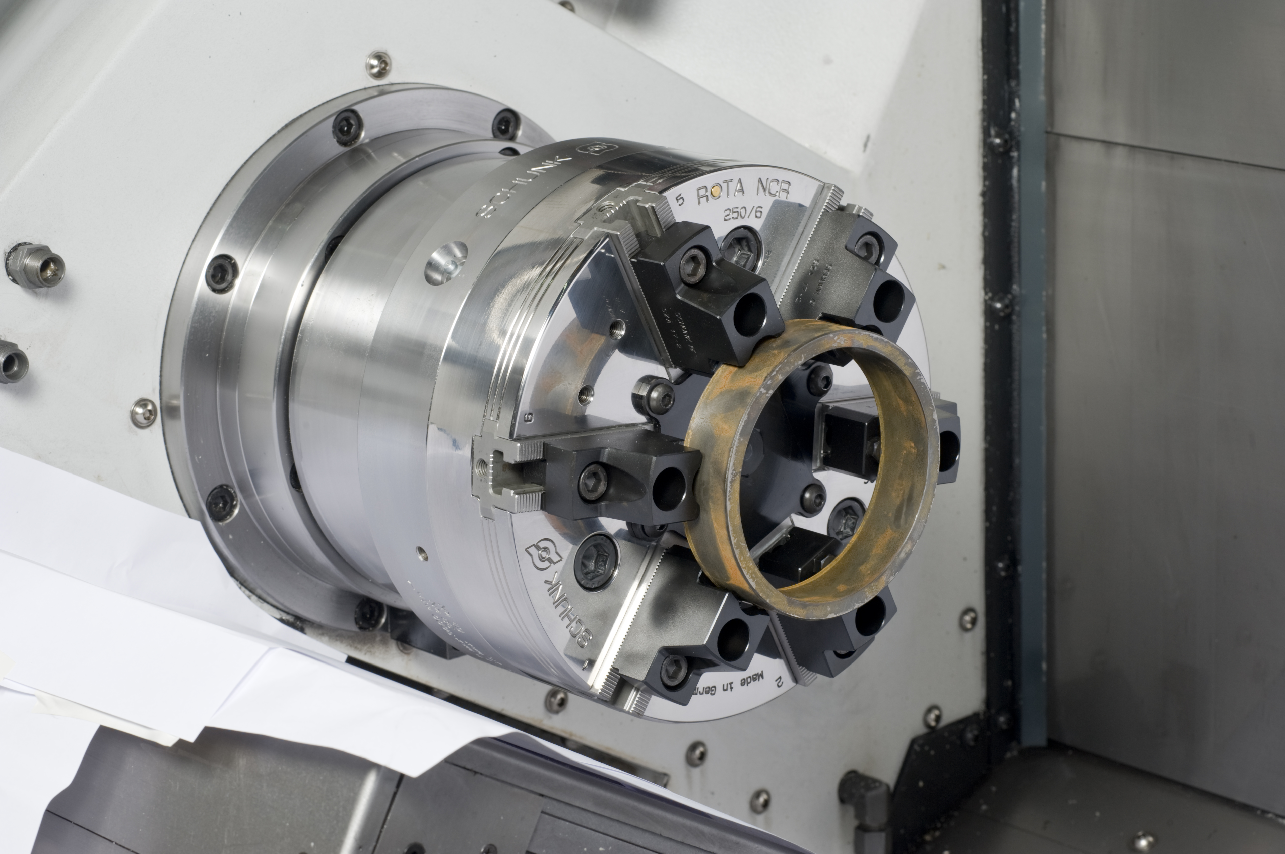
ROTA NCR
Anwendungsbeispiel
Spannmittel:
ROTA NCR 250 mit Krallenbacken.
Merkmale/Anwendung:
Deformationsarme Ringspannung in 2+2+2 Pendelausgleichfutter. Weniger Deformation in OP10 und OP20 für beste Rundheitswerte am Bauteil.

Slide 7
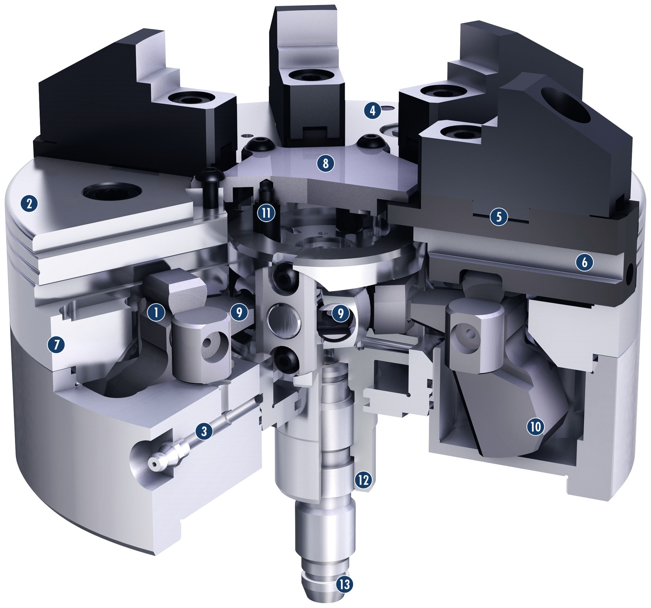
ROTA NCR
1
Winkelhebelantrieb
Gehärteter und extrem steifer Grundkörper
Optimiertes Schmiersystem
Befestigungsgewinde
Standard-Backenschnittstelle
Lange Backenführung
Geringe Bauhöhe
Schmutzunempfindliches Design
Innenliegende Pendelbrücke
Integrierter Fliehkraftausgleich als Option
Einfache Umstellung
Anbauoptimierter Kolben
Zentrale Medienzuführung
2
4
8
3
2
4
11
5
5
6
6
1
9
9
7
7
8
9
10
3
10
12
11
12
13
13

Slide 8
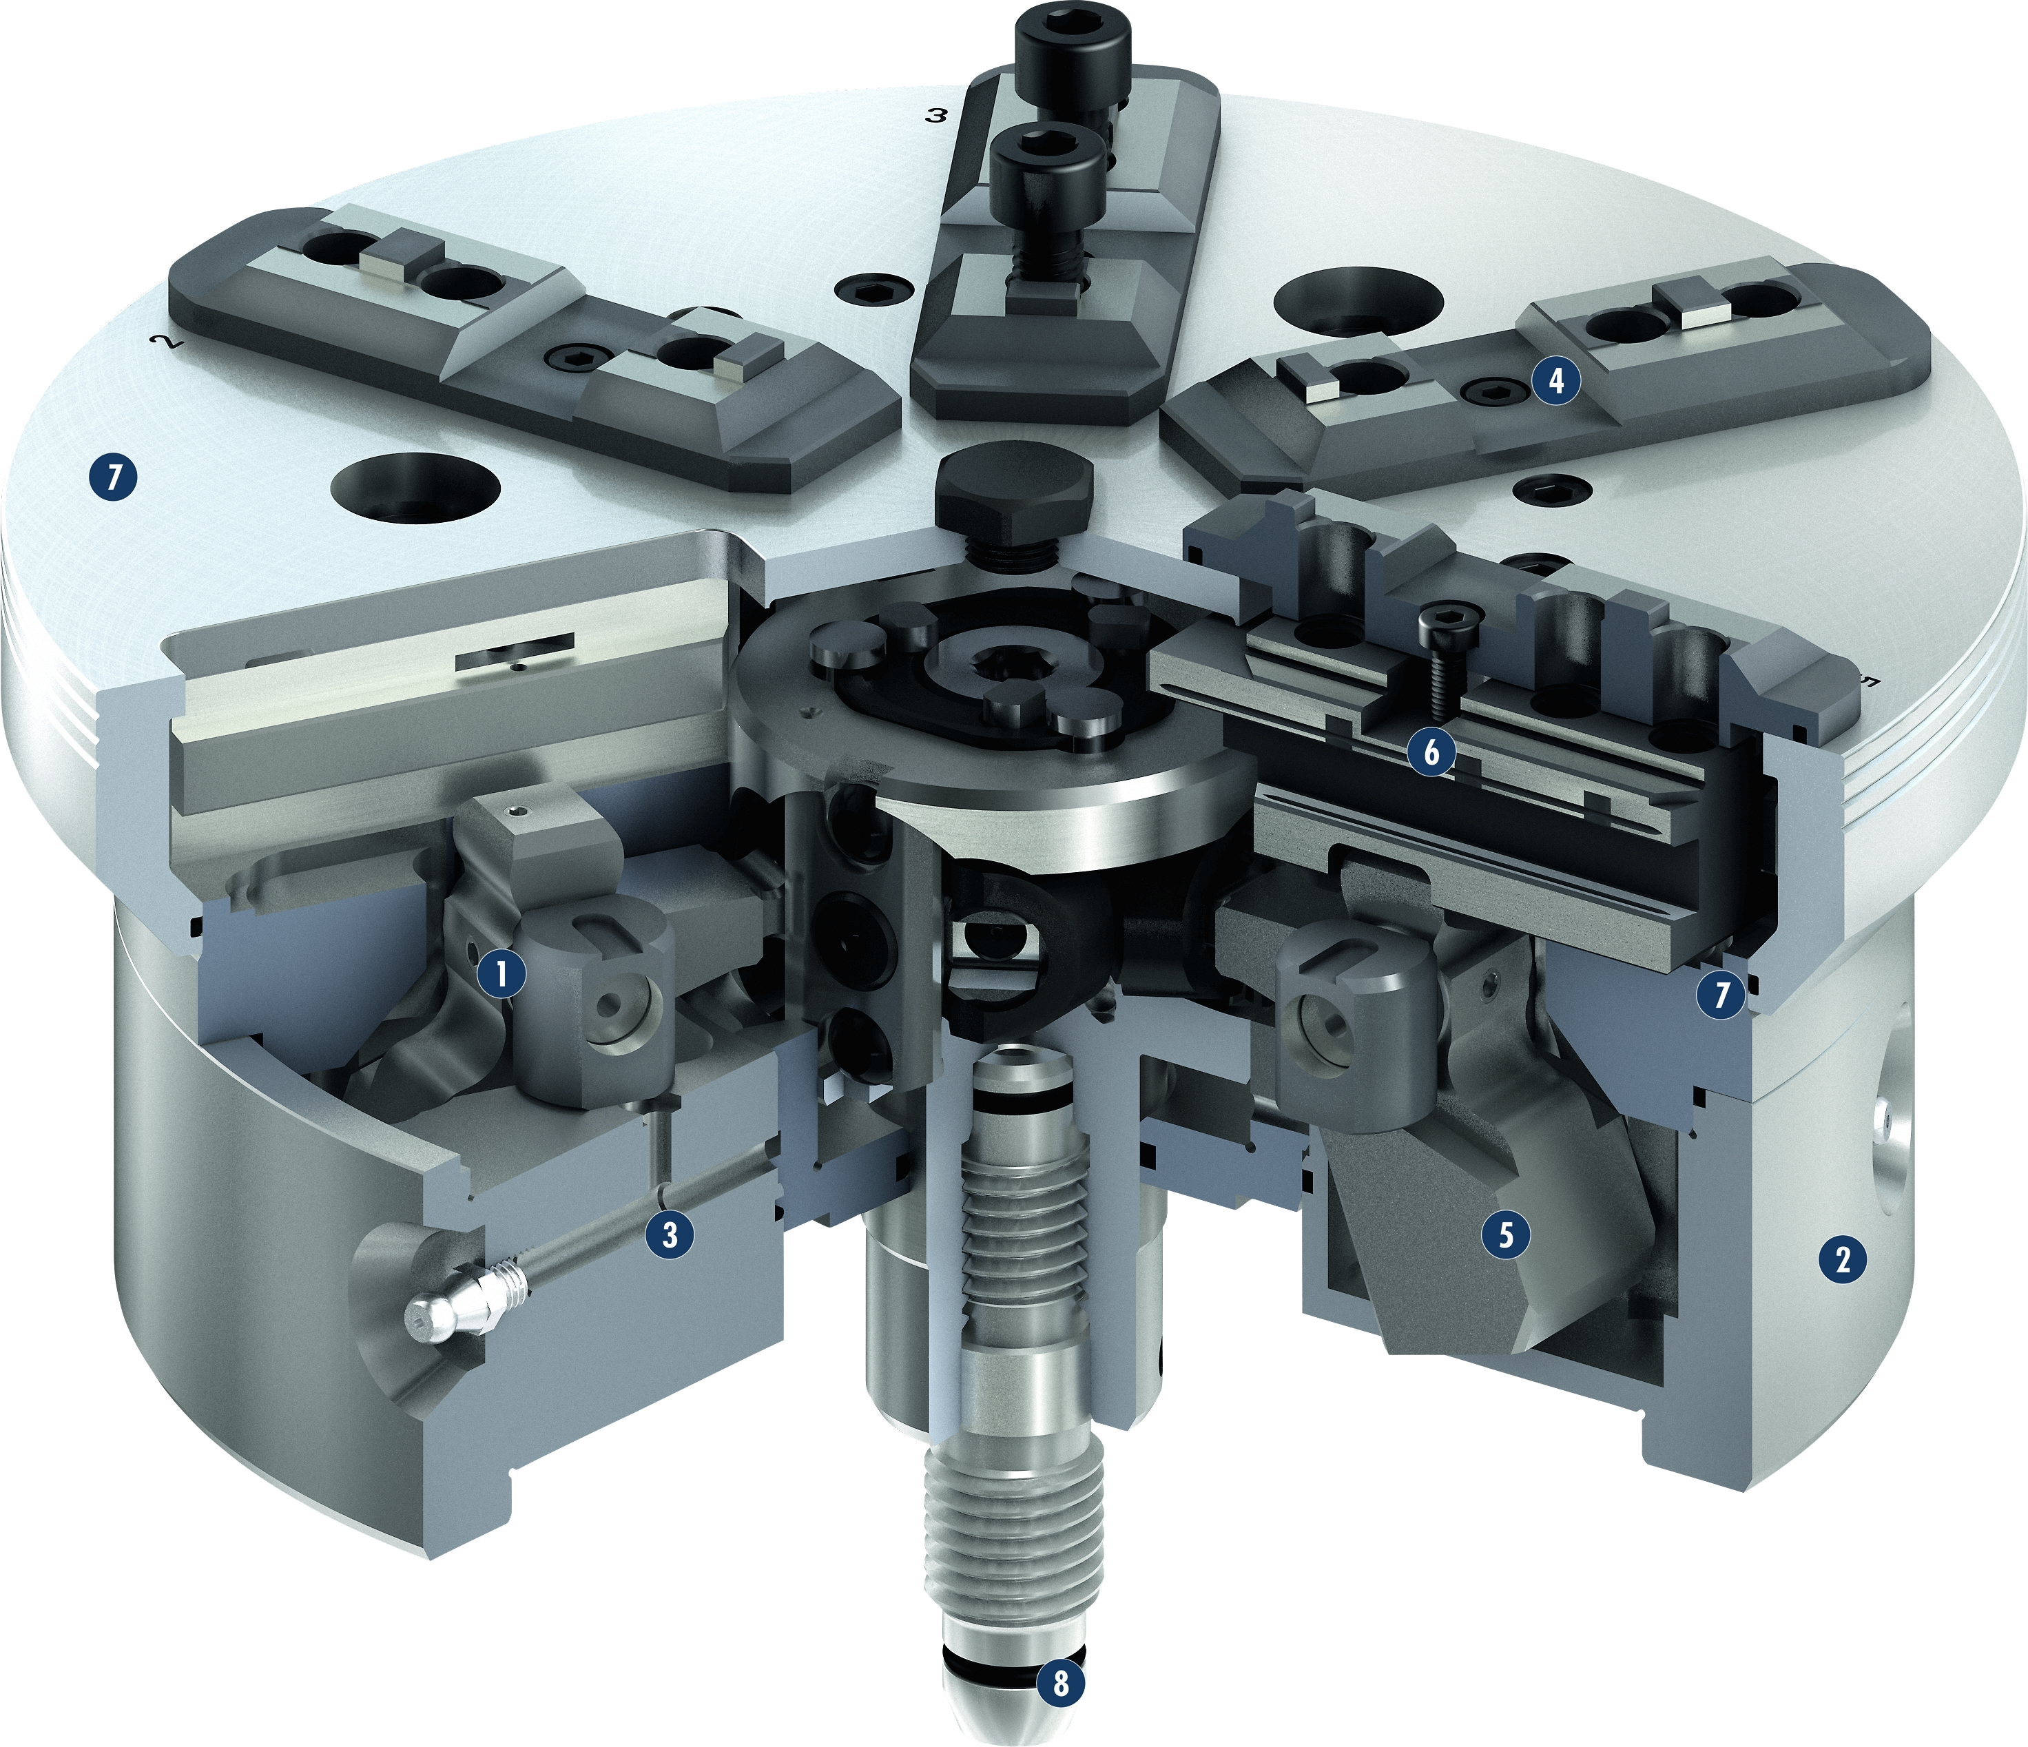
ROTA NCR-A
1
Winkelhebelantrieb
Gehärteter und extrem steifer Grundkörper
Optimiertes Schmiersystem
Backenschnittstelle Kreuzversatz
Fliehkraftausgleich als Option
Lange Backenführung
Abdichtung für längere Wartungsintervalle
Zentrale Mediendurchführung auf Anfrage
Abdeckhaube
2
4
7
3
4
6
5
6
1
9
7
7
3
5
8
2
9
8

Slide 9
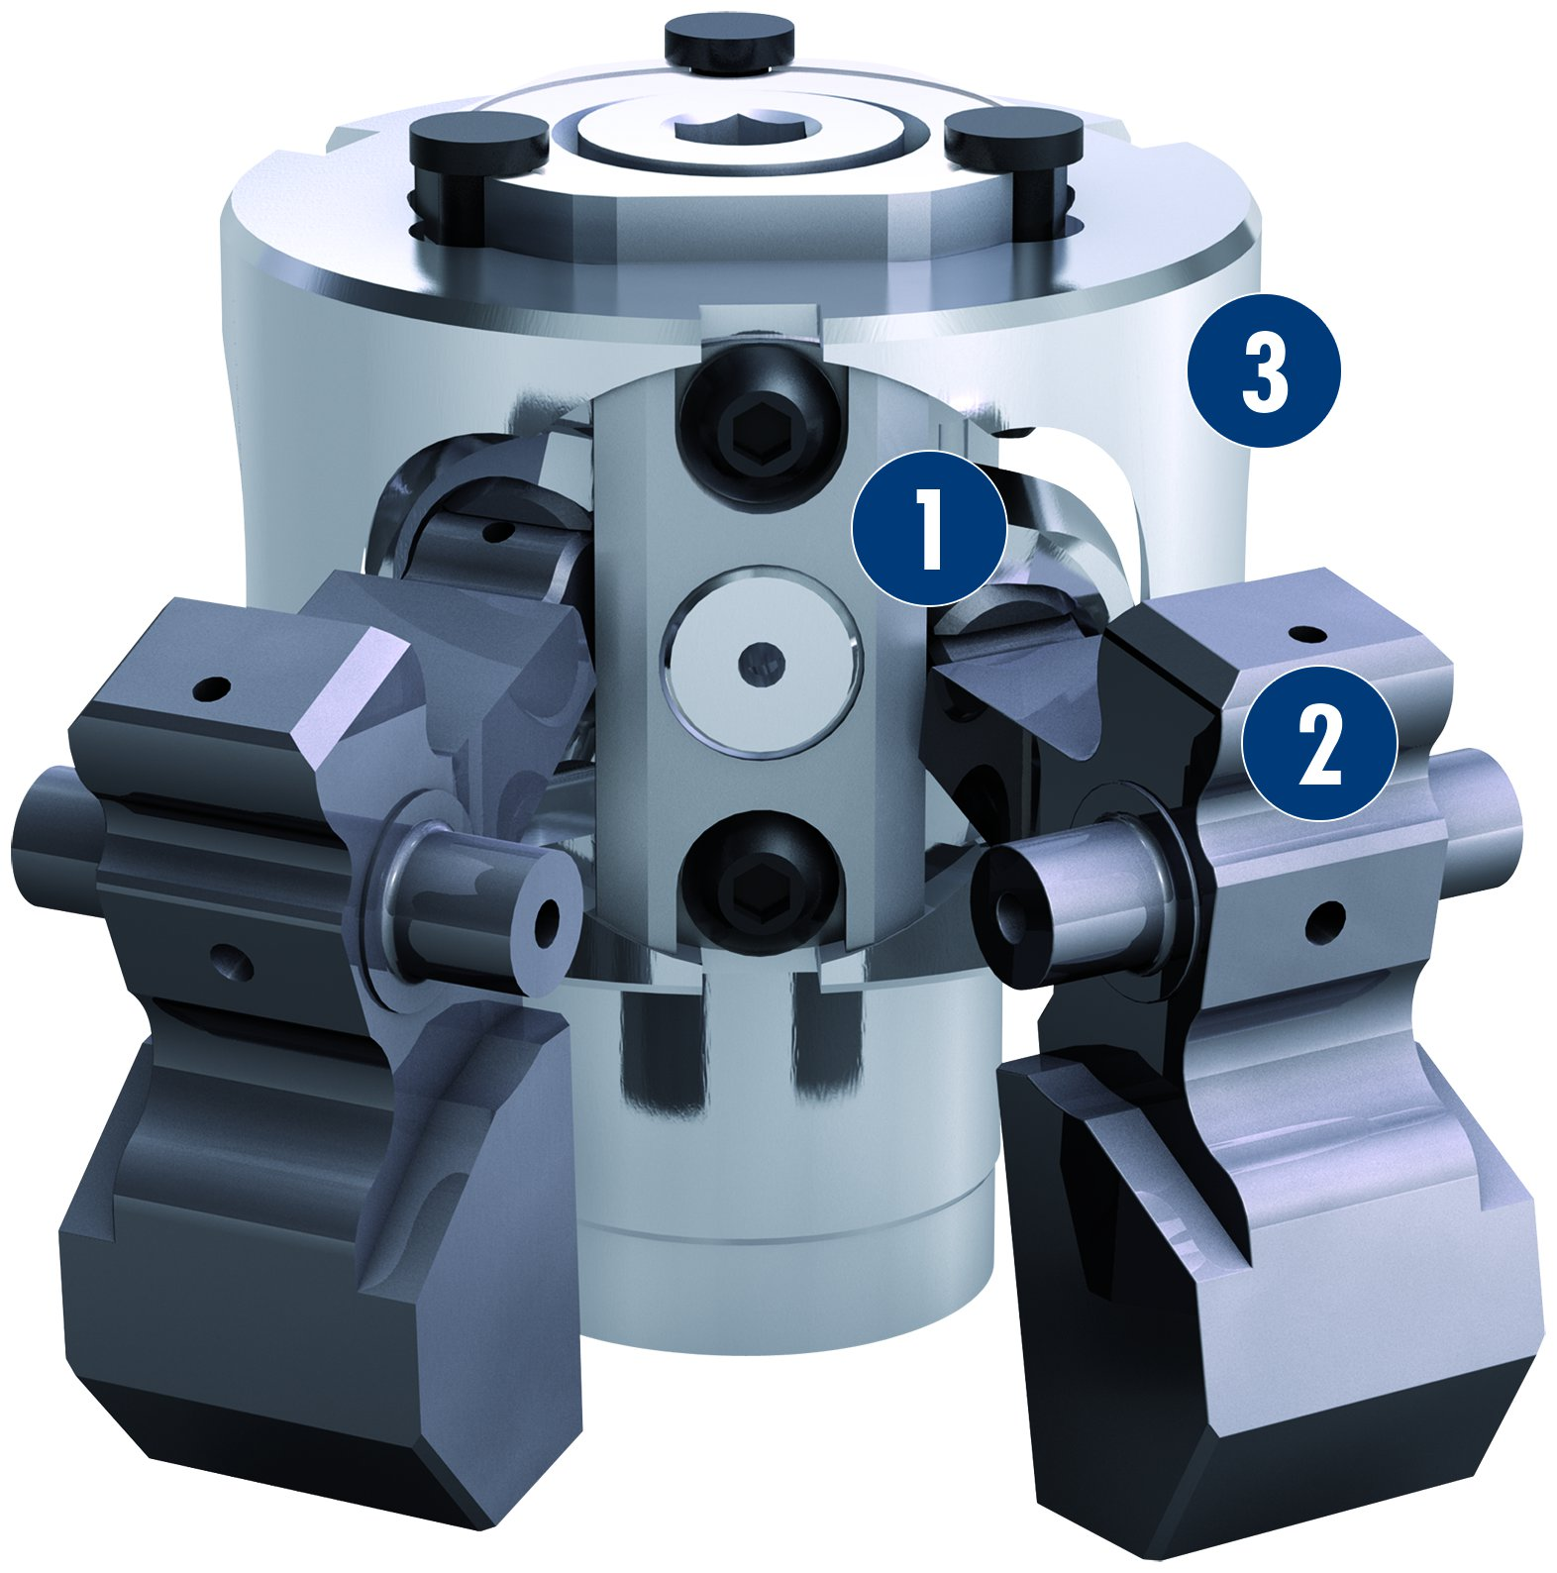
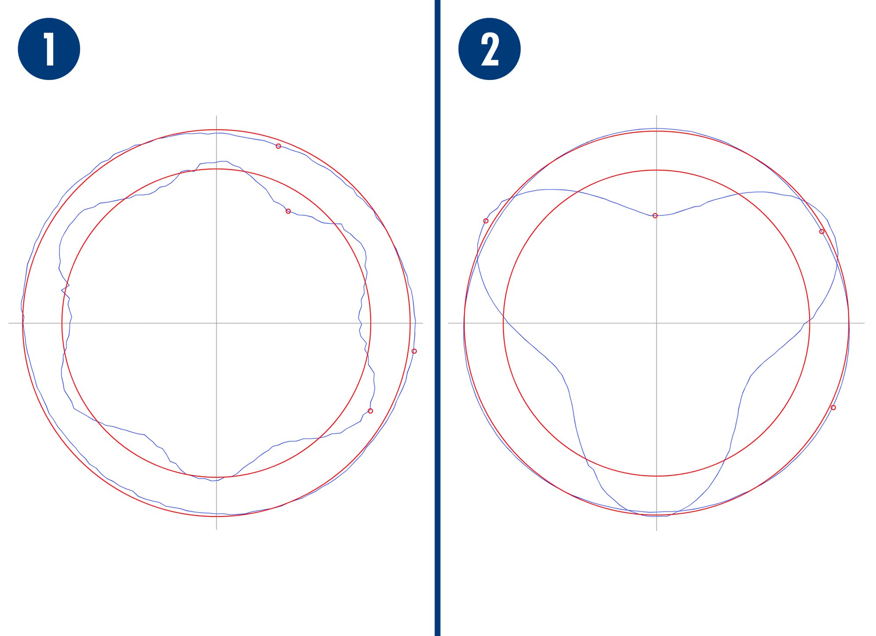
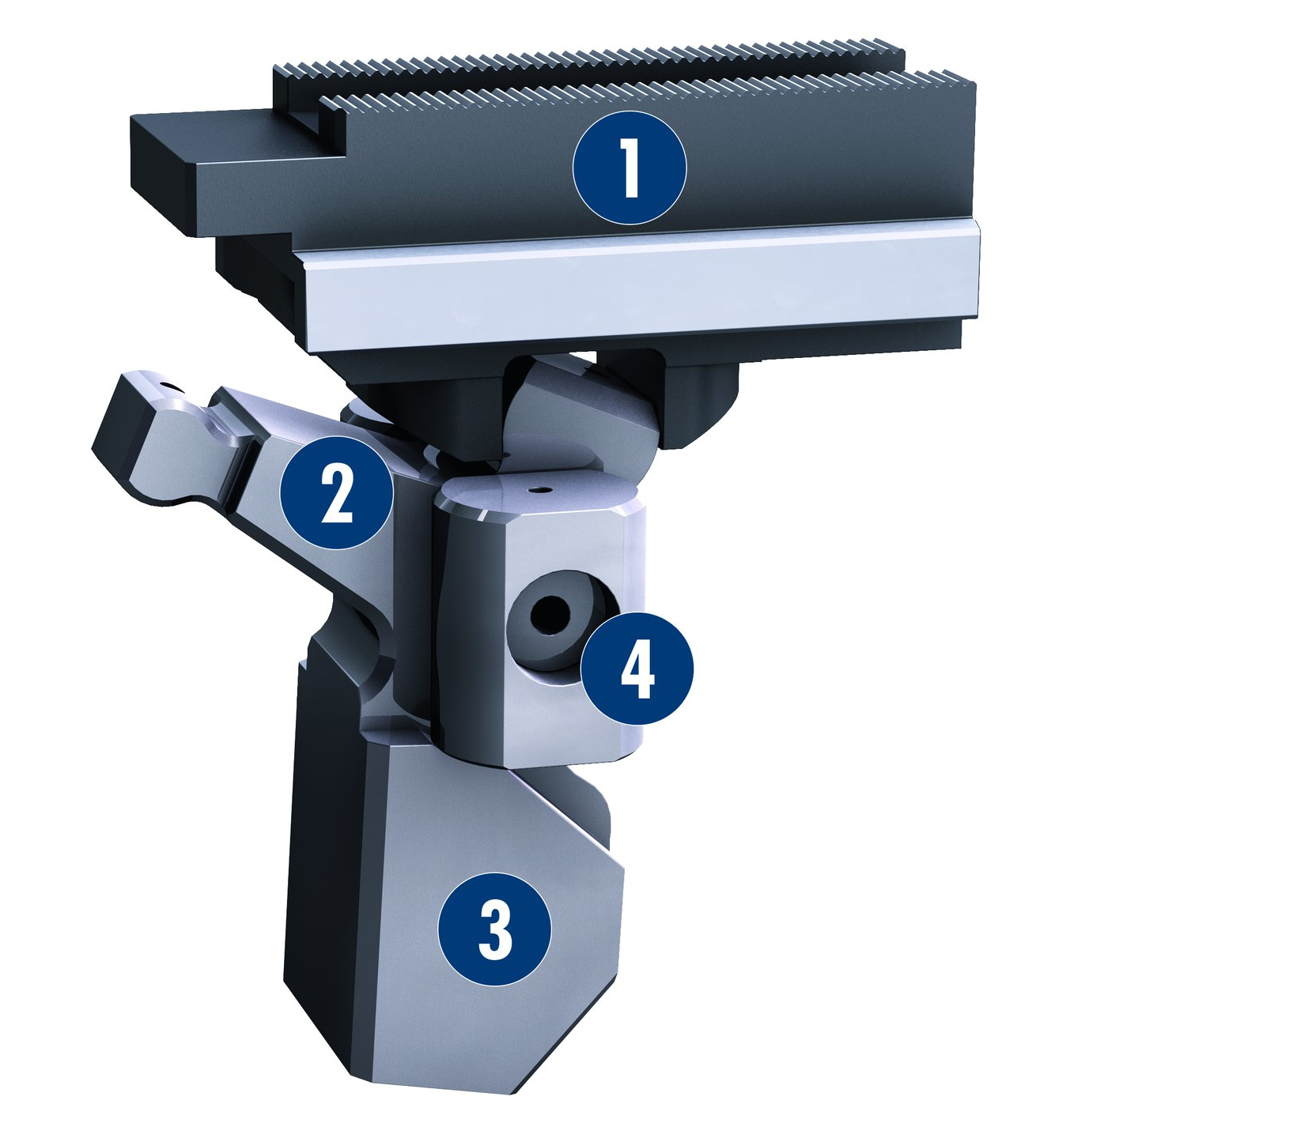
ROTA NCR
Vorteil der 6-Punkt-Spannung gegenüber der
3-Punkt-Spannung
Integrierter Pendelmechanismus
1
2
1
Spannung eines Ringes im
6-Backen Pendel-Ausgleichsfutter ROTA NCR mit 20 kN Gesamtspannkraft
Spannung eines Ringes im 3-Backen Kraftspannfutter mit 20 kN Gesamtspannkraft
3
Pendelbrücken
Winkelhebel
Futterkolben
1
1
2
2
2
3
Kraftübertragung
1
1
Grundbacke
Winkelhebel
Optional mit Fliehkraftausgleich
Hebellagerung
2
2
4
3
3
4

Slide 10
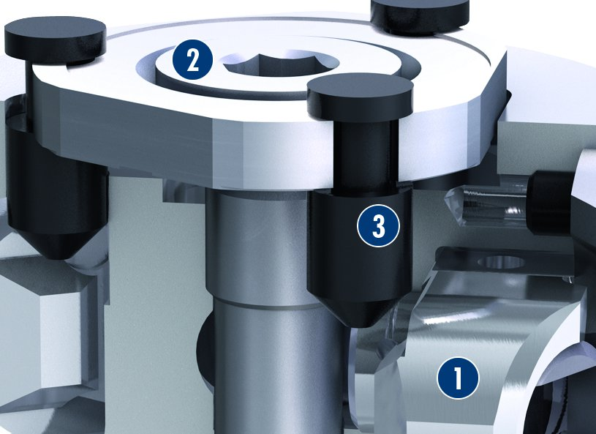
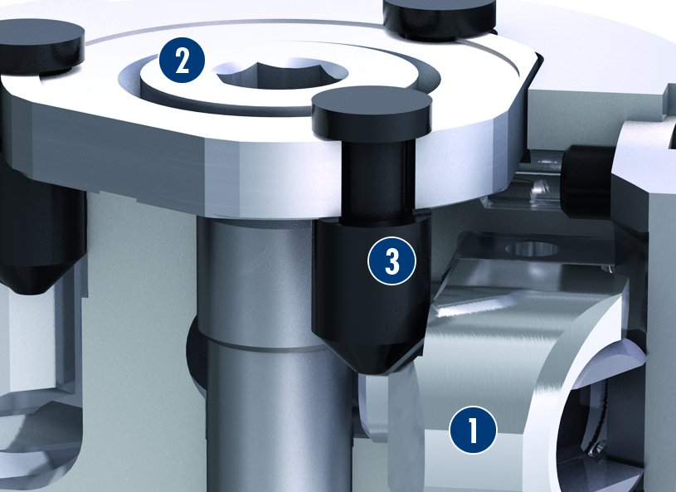
ROTA NCR
Ausgleichende Werkstückspannung
Zentrische Werkstückspannung
2
Pendelbrücke freiliegend
Verstellschraube
Pendelklemmung offen
2
1
Pendelbrücke geklemmt
Verstellschraube
Pendelklemmung verriegelt
1
3
2
3
2
3
3
1
1

Slide 11
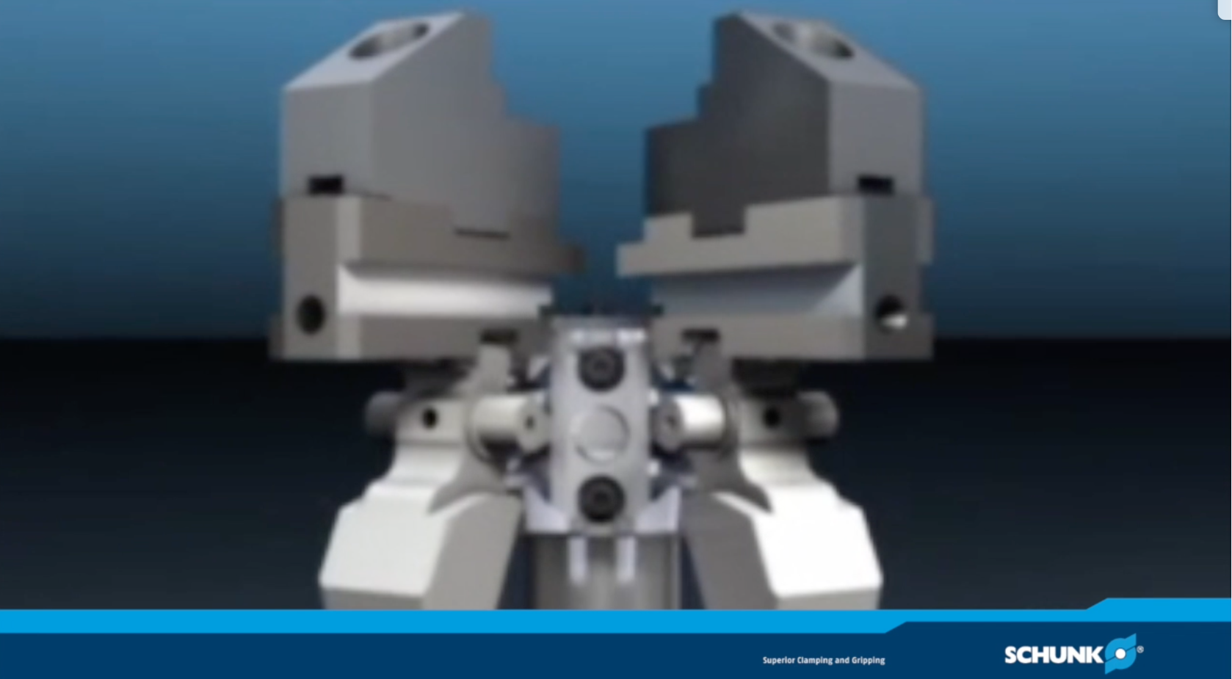
ROTA NCR

Slide 12
Baureihen ROTA NCR/NCR-A
Technische Daten | Max. Drehzahl [min⁻¹] | Max. Spannkraft [kN] | Max. Betätigungskraft [kN] | Hub/Backe [mm] | Kolbenhub [mm] | Pendel-ausgleich [mm]
ROTA NCR 165 | 4000 | 36 | 20 | 6 | 13.5 | ± 1
ROTA NCR 200 | 3500 | 50 | 25 | 6 | 15 | ± 1
ROTA NCR 250 | 3000 | 64 | 38 | 8 | 18.8 | ± 2
ROTA NCR 315 | 2500 | 80 | 40 | 8 | 20 | ± 2
ROTA NCR 400 | 1400 | 100 | 54 | 12 | 30 | ± 2.5
ROTA NCR 500 | 1200 | 125 | 65 | 12 | 30 | ± 2.5
ROTA NCR 630 | 1000 | 160 | 80 | 16 | 40 | ± 3.5
ROTA NCR 800 | 700 | 160 | 80 | 16 | 40 | ± 3.5
ROTA NCR 1000 | 600 | 300 | 150 | 25 | 60 | ± 6
ROTA NCR 1250 | 450 | 300 | 150 | 25 | 60 | ± 6
ROTA NCR 1600 | 300 | 300 | 150 | 25 | 60 | ± 6
Technische Daten | Max. Drehzahl [min⁻¹] | Max. Spannkraft [kN]
ROTA NCR-A 190 | 4000 | 36
ROTA NCR-A 225 | 3500 | 50
ROTA NCR-A 250 | 3000 | 64
ROTA NCR-A 315 | 2500 | 80

Slide 13



SCHUNK Dienstleistungen
Engineering
Auslegung von werkstückspezifischen Spannlösungen
Entwicklung von Sonderlösungen zusammen mit Kunden
FEM Analysen bei kritischen Bauteilen
Versuchswesen
Dauerversuche mit allen Neuentwicklungen
Verschleißuntersuchungen
Feldversuche mit Technologiepartnern
Service
Inbetriebnahme von Kundenlösungen
Inspektion und Wartung
Instandsetzung

